Slide 1
Văn bản và soạn thảo văn bản
Nhập môn Công nghệ thông tin 1

Slide 2
Nội dung
Khái niệm văn bản
Cấu trúc và quy tắc soạn thảo văn bản
Soạn thảo văn bản trên máy tính

Slide 3
Khái niệm văn bản

Slide 4
Khái niệm văn bản
Văn bản cổ xưa ghi lại những dữ liệu và thông tin của một nền văn hóa hay triều đại.
Lịch sử của văn bản gắn liền với lịch sử phát triển của chữ viết và lịch sử phát triển của giấy.

Slide 5
Cấu trúc và quy tắc soạn thảo văn bản

Slide 6
Cấu trúc của một trang văn bản
1
Lề trên
Tiêu đề
Khoảng cách
Dòng ký tự đầu tiên của đoạn văn thứ 1
Khoảng cách
Giới hạn độ cao của các dòng ký tự trong một trang văn bản
Khoảng cách
Dòng ký tự đầu tiên của đoạn văn thứ 2
Lề trái (thay đổi theo thứ tự trang chẳn và lẻ)
Lề phải
Nội dung văn bản
Giới hạn độ rộng của một dòng ký tự
Lề dưới
Notes:
Them dinh nghia footnote va tham khao.trong 1 trang

Slide 7
Các quy tắc soạn thảo văn bản cơ bản
Quy tắc xuống dòng: khi xuống dòng không làm ngắt đôi một âm tiết, trong tiếng Anh nếu một từ bị ngắt dòng thì một phần của từ ở dòng trên được kết thúc bằng dấu “–”.
Quy tắc viết hoa: tiêu đề, ký tự đầu của một câu hay của một đoạn văn, danh từ riêng.
Quy tắc gạch đầu dòng.
Quy tắc khoảng trắng: mỗi ký từ cần tối thiểu 1 khoảng trắng để phân cách.

Slide 8
Các quy tắc soạn thảo văn bản cơ bản
Quy tắc dấu ngoặc đơn, dấu nháy kép, dấu nháy đơn thường xuất hiện thành 1 cặp và cần được được xem như ký tự đầu từ và ký tự cuối từ nên không cần khoảng trắng phân cách với các từ nằm giữa nhưng cần khoảng trắng phân cách với các từ nằm bên ngoài.

Slide 9
Các quy tắc soạn thảo văn bản cơ bản
Quy tắc dấu chấm câu, dấu phẩy, dấu chấm phẩy, dấu hỏi và dấu chấm than không cần khoảng trắng với các từ đứng trước nhưng cần khoảng trắng để phân cách với các từ đứng sau.
Quy tắc sử dụng từ nối: “và”, “hay”, “nhưng” trong tiếng Việt không cần dấu phẩy đứng trước như trong tiếng Anh.

Slide 10
Soạn thảo văn bản trên máy tính

Slide 11
Thiết bị và các loại văn bản
Thiết bị
- Máy đánh chữ
- Máy tính
Loại văn bản
- Văn bản hành chính (đơn, thư, công văn, báo cáo, thông báo, biên bản)
- Báo cáo khoa học, bài báo khoa học (luận văn tốt nghiệp, bài báo hội nghị, bài báo tạp chí)
- Bài báo phổ thông

Slide 12
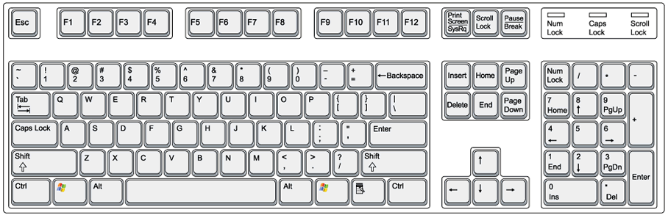
Tổ chức của một bàn phím
Phím nóng (hotkey): dùng để thực hiện một chức năng trong phần mềm một cách nhanh chóng
Phím tổ hợp: dùng để kết hợp với một phím khác (không thuộc nhóm phím nóng) để tạo thành một phím nóng tổ hợp
Bàn phím theo chuẩn QWERTY

Slide 13
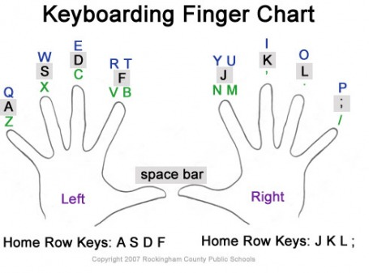
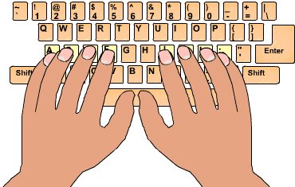
Cách gõ bàn phím
Cần luyện tập để có thể sử dụng 10 ngón tay để gõ bàn phím và hạn chế nhìn bàn phím. Tốc độ trung bình sau khi luyện tập vào khoảng 50 – 70 từ / phút (tiếng Anh).

Slide 14
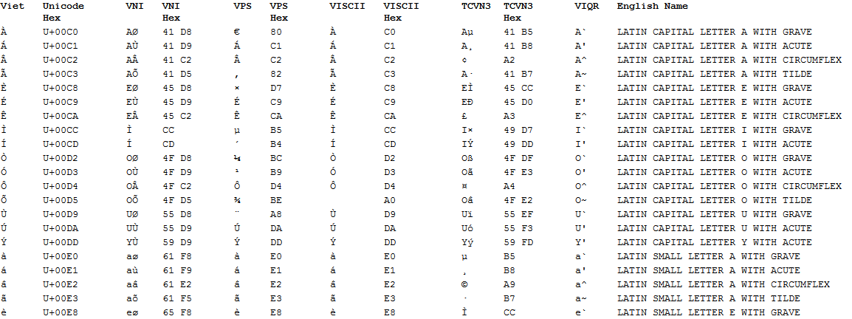
Các bảng mã tiếng Việt
Các bảng mã thông dụng là Unicode, VNI, TCVN3, và VIQR.

Slide 15
Các bảng mã tiếng Việt
Mỗi loại bảng mã có một cách nhập kí tự riêng từ bàn phím. Các từ tiếng Việt là một tổ hợp của 2 hay nhiều phím được nhập liên tục và nối tiếp nhau.
Các loại mã sẽ hiển thị sai khi cách nhập mã từ bàn phím không tương thích với bảng mã.
Giữa các loại bảng mã có thể chuyển đổi qua lại thông qua một phần mềm, ví dụ như Unikey Toolkit

Slide 16
Ý nghĩa định dạng font chữ
Đặc trưng của font chữ: đậm hay đơn nét, nghiêng hay không nghiêng, có chân hay không có chân, có bóng hay không có bóng, chiều cao và độ rộng của một ký tự.
Việc định dạng font chữ được dựa vào vị trí và vai trò của ký tự trong cấu trúc văn bản.

Slide 17
Phân loại font chữ dùng trong máy tính
Font chữ sử dụng trong máy tính được chia làm 3 loại dựa trên cấu trúc xây dựng font chữ:
True type:là loại font chữ được công ty máy tính Apple phát triển, có khả năng hiển thị sắc và rõ nét ở nhiều kích thước.
Open type:là loại font chữ được công ty máy tính Microsoft phát triển dựa trên True Type và có độ sắc nét hơn True Type.
Cả True Type và Open Type được xây dựng dưới dạng véc tơ.
Screen font:là loại font chữ dùng để hiển thị trên màn hình điều khiển, và được xây dựng dưới dạng file ảnh.

Slide 18
Công cụ soạn thảo văn bản trên máy tính
Soạn thảo dựa trên cú pháp của một trình biên dịch: Latex (ví dụ như sử dụng WinEdt để biên soạn và dùng Miktex để biên dịch)
Soạn thảo dựa trên phần mềm ứng dụng trợ giúp theo tiếp cận “what you see is what you get” chạy trên máy tính hay trên web: MS-Office, OpenOffice, Google Docs, iWork (MAC)
Soạn thảo dựa trên phần mềm chuyên dụng cho một vài loại file văn bản thông dụng: Adobe Acrobat Professional cho file PDF

Slide 19
Soạn thảo văn bản trên máy tính
Các định dạng file trợ giúp soạn thảo văn bản: *.txt, *.pdf, *.tex, *.doc, *.rtf
- ASCII, UTF-8 (plain text *.txt) : file văn bản không có cấu trúc định dạng đính kèm.
- PDF (*.pdf): định dạng file văn bản của công ty Adobe System.
- DOC (*.doc): định dạng file văn bản của công ty Microsoft cho các phần mềm Office.

Slide 20
Soạn thảo văn bản trên máy tính
- RTF (*.rtf): là định dạng file văn bản có hỗ trợ biên dịch như Tex được phát triển bởi công ty Microsoft.
Các phần mềm trợ giúp soạn thảo văn bản: Notepad, Adobe Acrobat, Latex, MS. Word, v.v…
Các bộ gõ tiếng Việt: Unikey, Vietkey, Winvnkey.
Chuyển đổi bảng mã
Định dạng văn bản dựa trên các mẫu văn bản

Slide 21
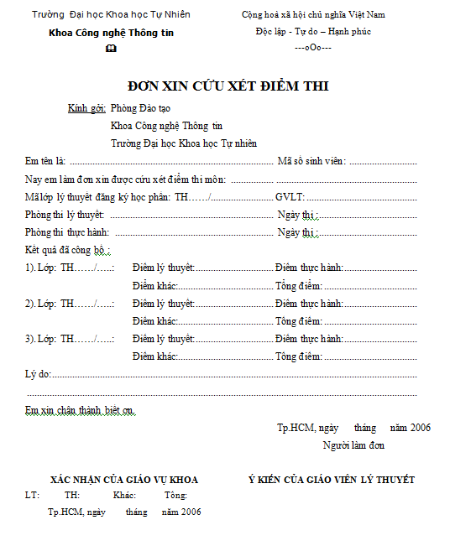
Các mẫu văn bản hành chính
Tên cơ quan ban hành văn bản
Quốc hiệu của nước Việt Nam
Tiêu đề
Tên bộ phận tiếp nhận / giải quyết đơn
Tên người viết đơn
Nội dung đơn
Ngày tháng nộp đơn
Chữ ký người nộp đơn
Xác nhận cơ quan đồng ý tiếp nhận đơn
Ý kiến của người trực tiếp giải quyết đơn
Notes:
Mau ve thu

Slide 22
Các định dạng văn bản được ban hành của nhà nước
Thông tư liên tịch số 55 của Bộ Nội Vụ và VP Chính phủ về soạn thảo văn bản: http://www.luutruvn.gov.vn/content/law/Pages/View.aspx?CategoriesID=4&DocumentID=492
Thông tư số 01/2011/TT-BNV ngày 19 tháng 01 năm 2011 của Bộ Nội vụ Hướng dẫn thể thức và kỹ thuật trình bày văn bản hành chính: http://www.luutruvn.gov.vn/content/law/Pages/View.aspx?CategoriesID=4&DocumentID=937

Slide 23
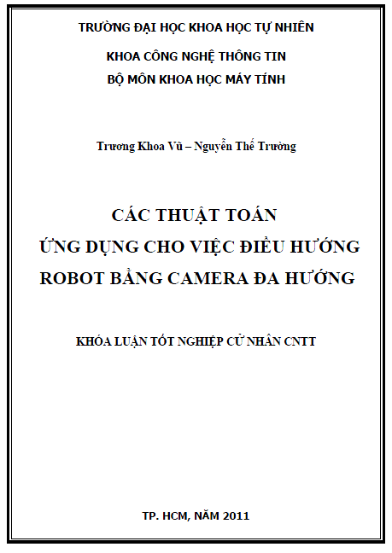
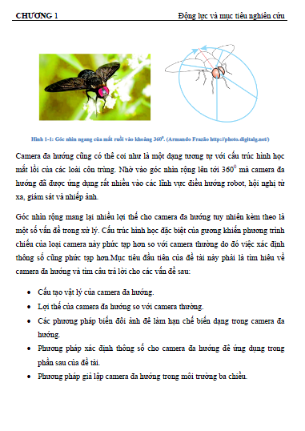
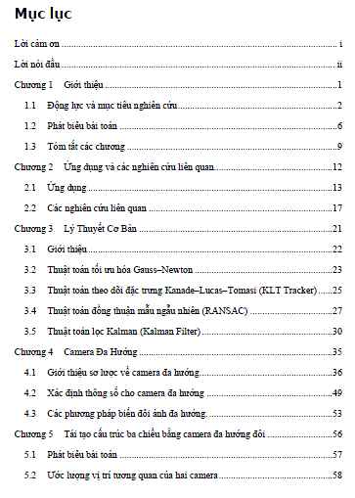
Mẫu luận văn của khoa CNTT
Trần Văn X

Slide 24
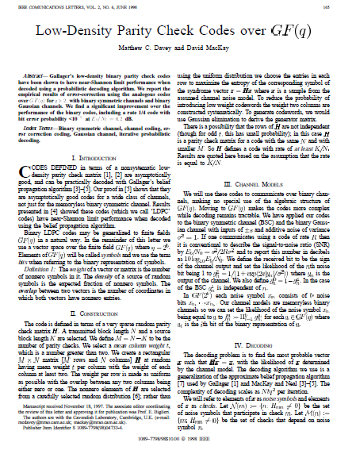
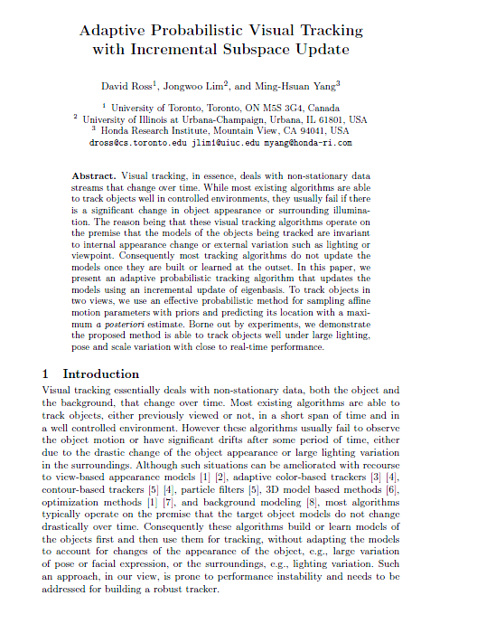
Các mẫu bài báo khoa học
Hình thức 2 cột
Hình thức 1 cột

